Slide 1
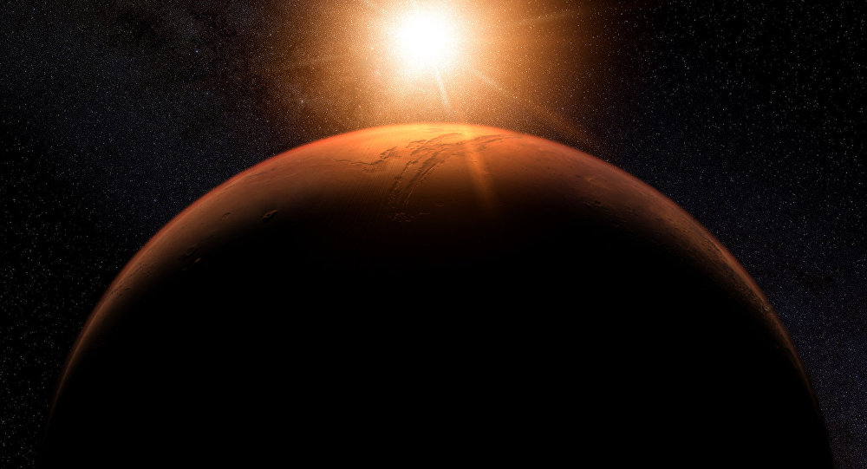
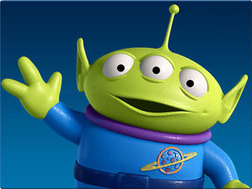

Tudo sobre Marte
Semana Marciana
Kharen Silva – ksilva231@gmail.com

Slide 2
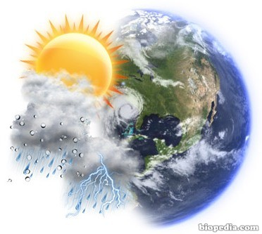
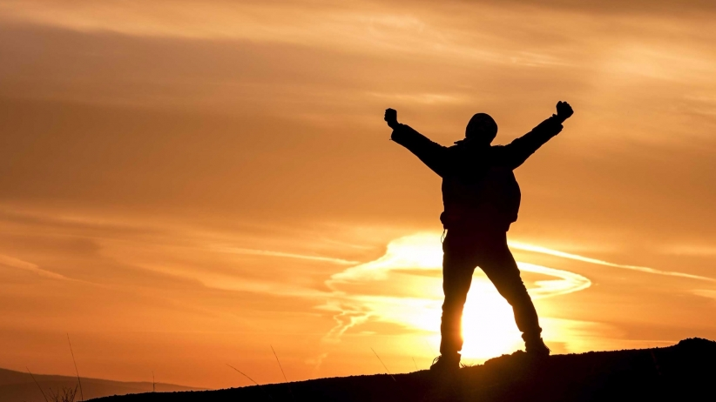
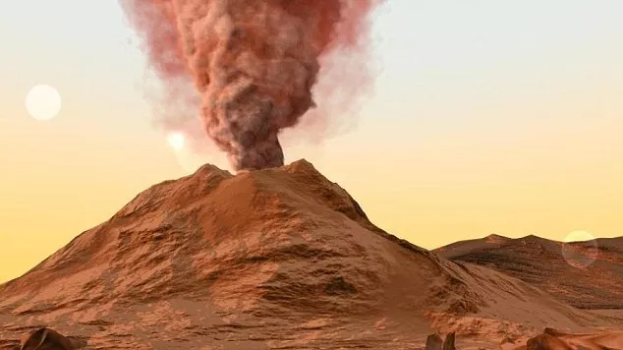
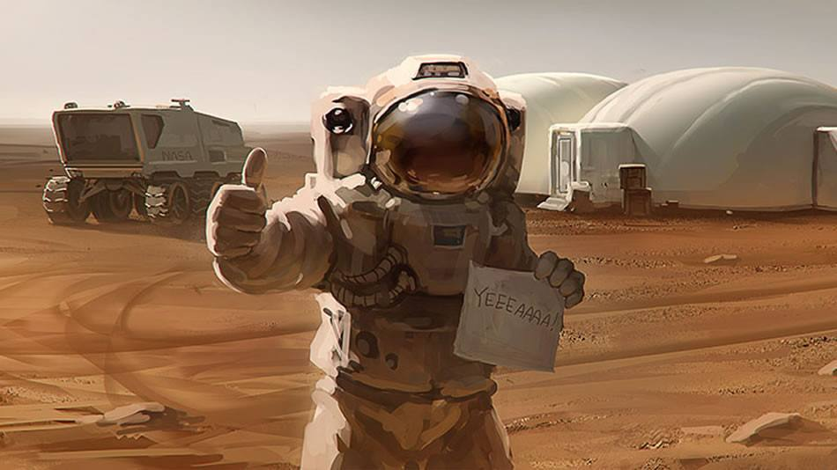
Porque Marte?
1° Vida
2°Clima
4°Humanos
3°Geologia
4°Humanos

Slide 3
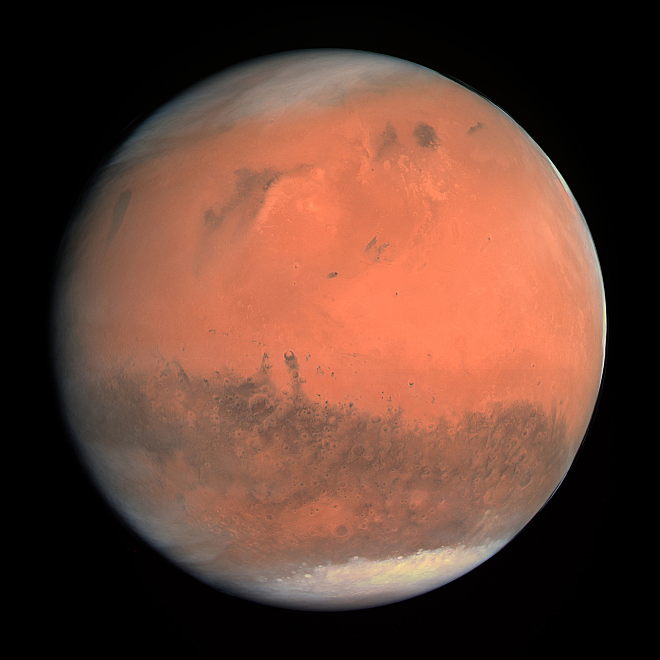
O Planeta

Slide 4
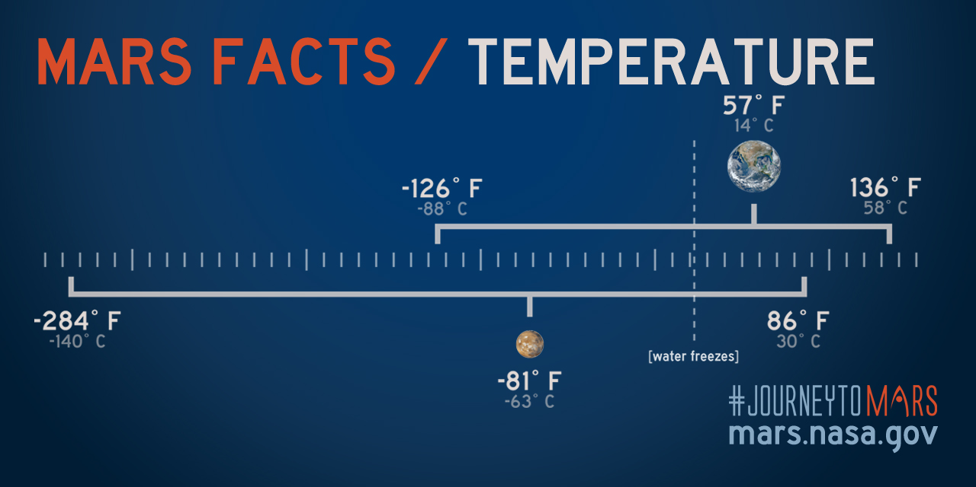

Slide 5
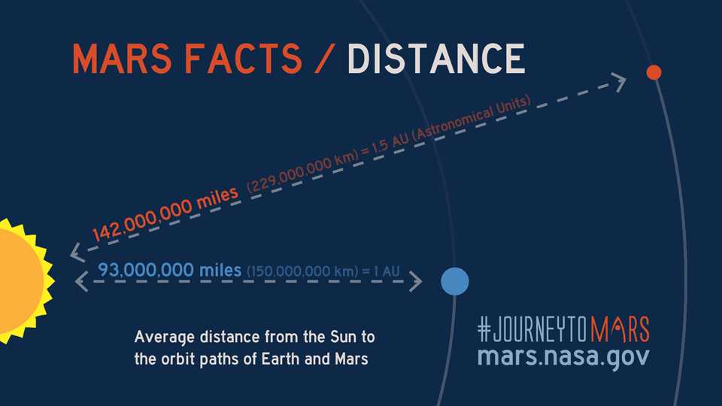

Slide 6
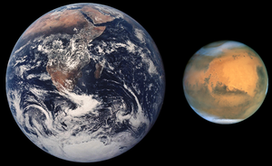
Algumas Informações:
142 milhões de quilômetros do sol
1/6 tamanho da Terra

Slide 7
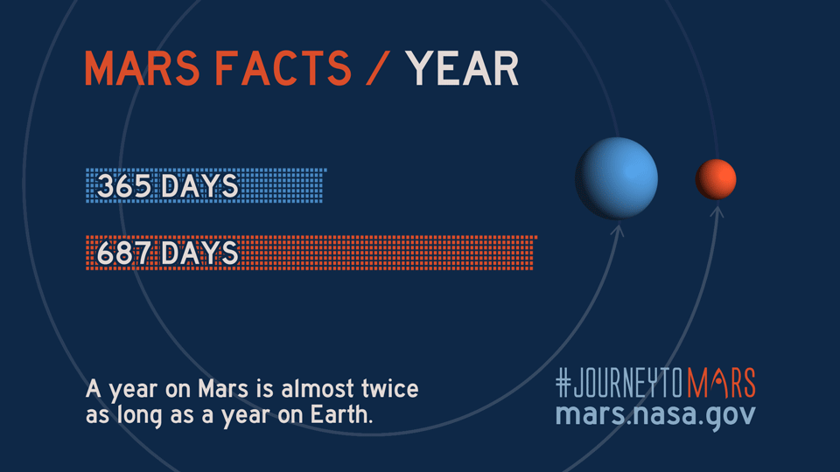

Slide 8
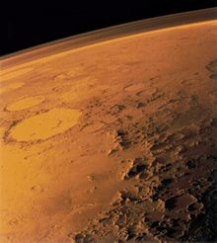

Atmosfera Marciana

Slide 9
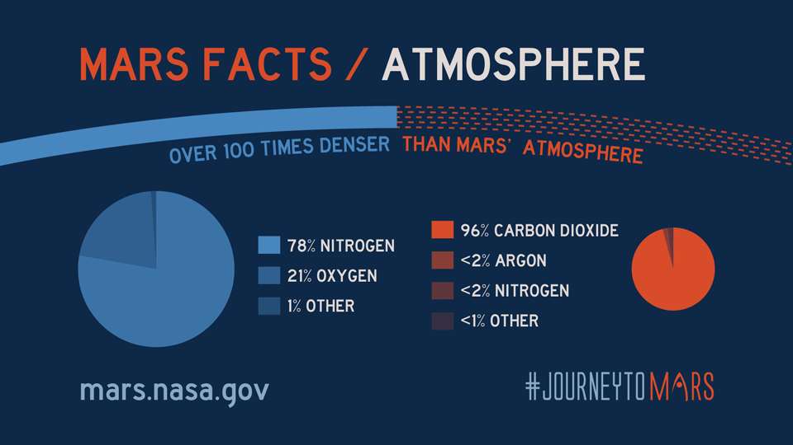

Slide 10
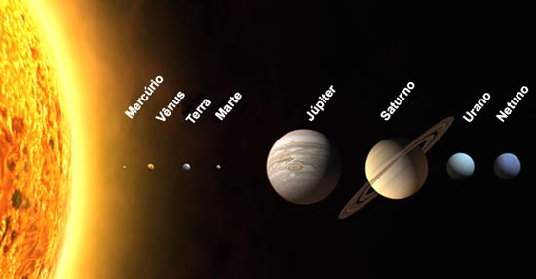
4° Planeta a partir do Sol

Slide 11
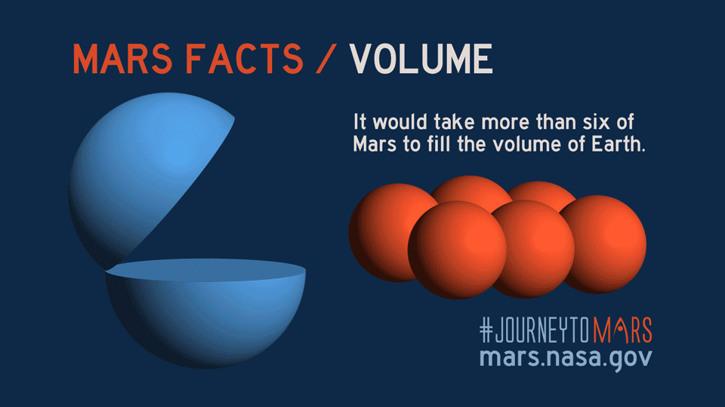

Slide 12
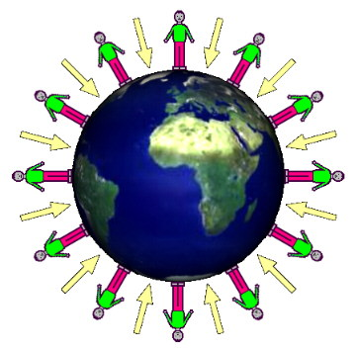
1/3 da gravidade da Terra
Exemplo:
Uma pessoa de 80 kg em Marte pesaria 50 kg
Uma pedra lançada em Marte cairia mais devagar do que uma rocha caída na Terra.

Slide 13
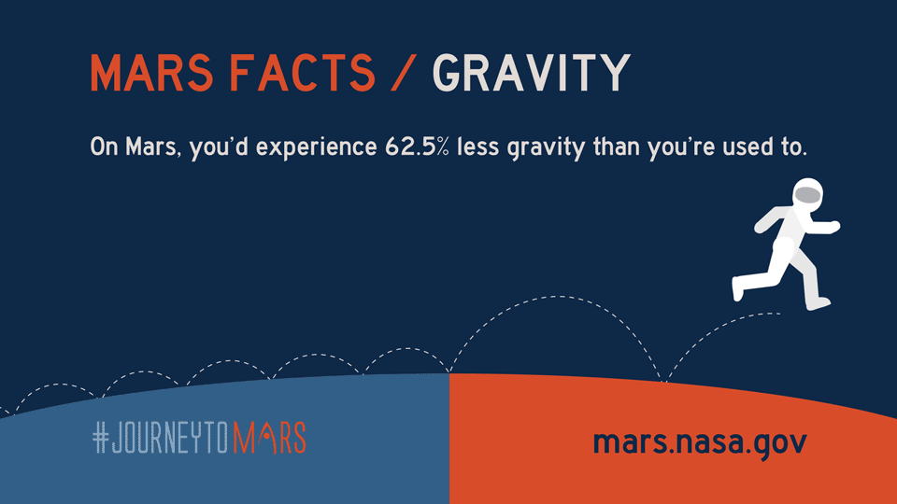

Slide 14
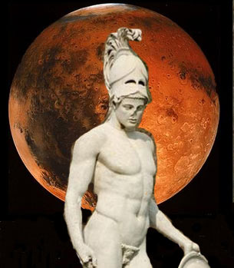
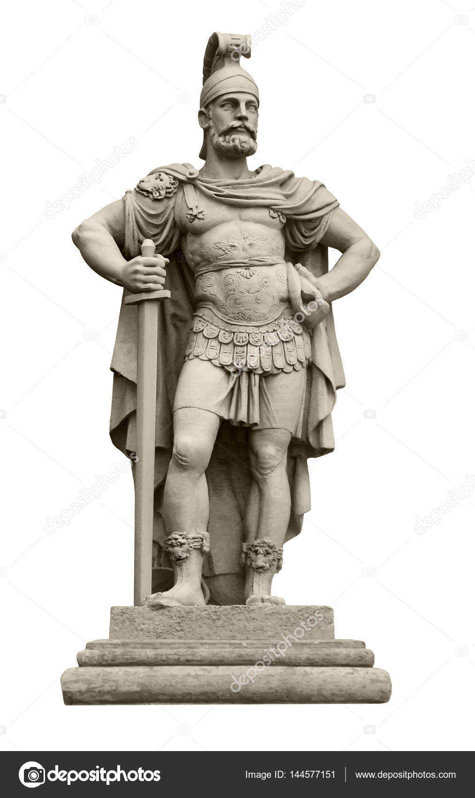
Marte na Mitologia
Marte é conhecido como o Planeta Vermelho.
Obtém sua cor vermelha do ferro em seu solo
Ares - deus da guerra

Slide 15
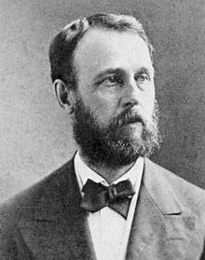
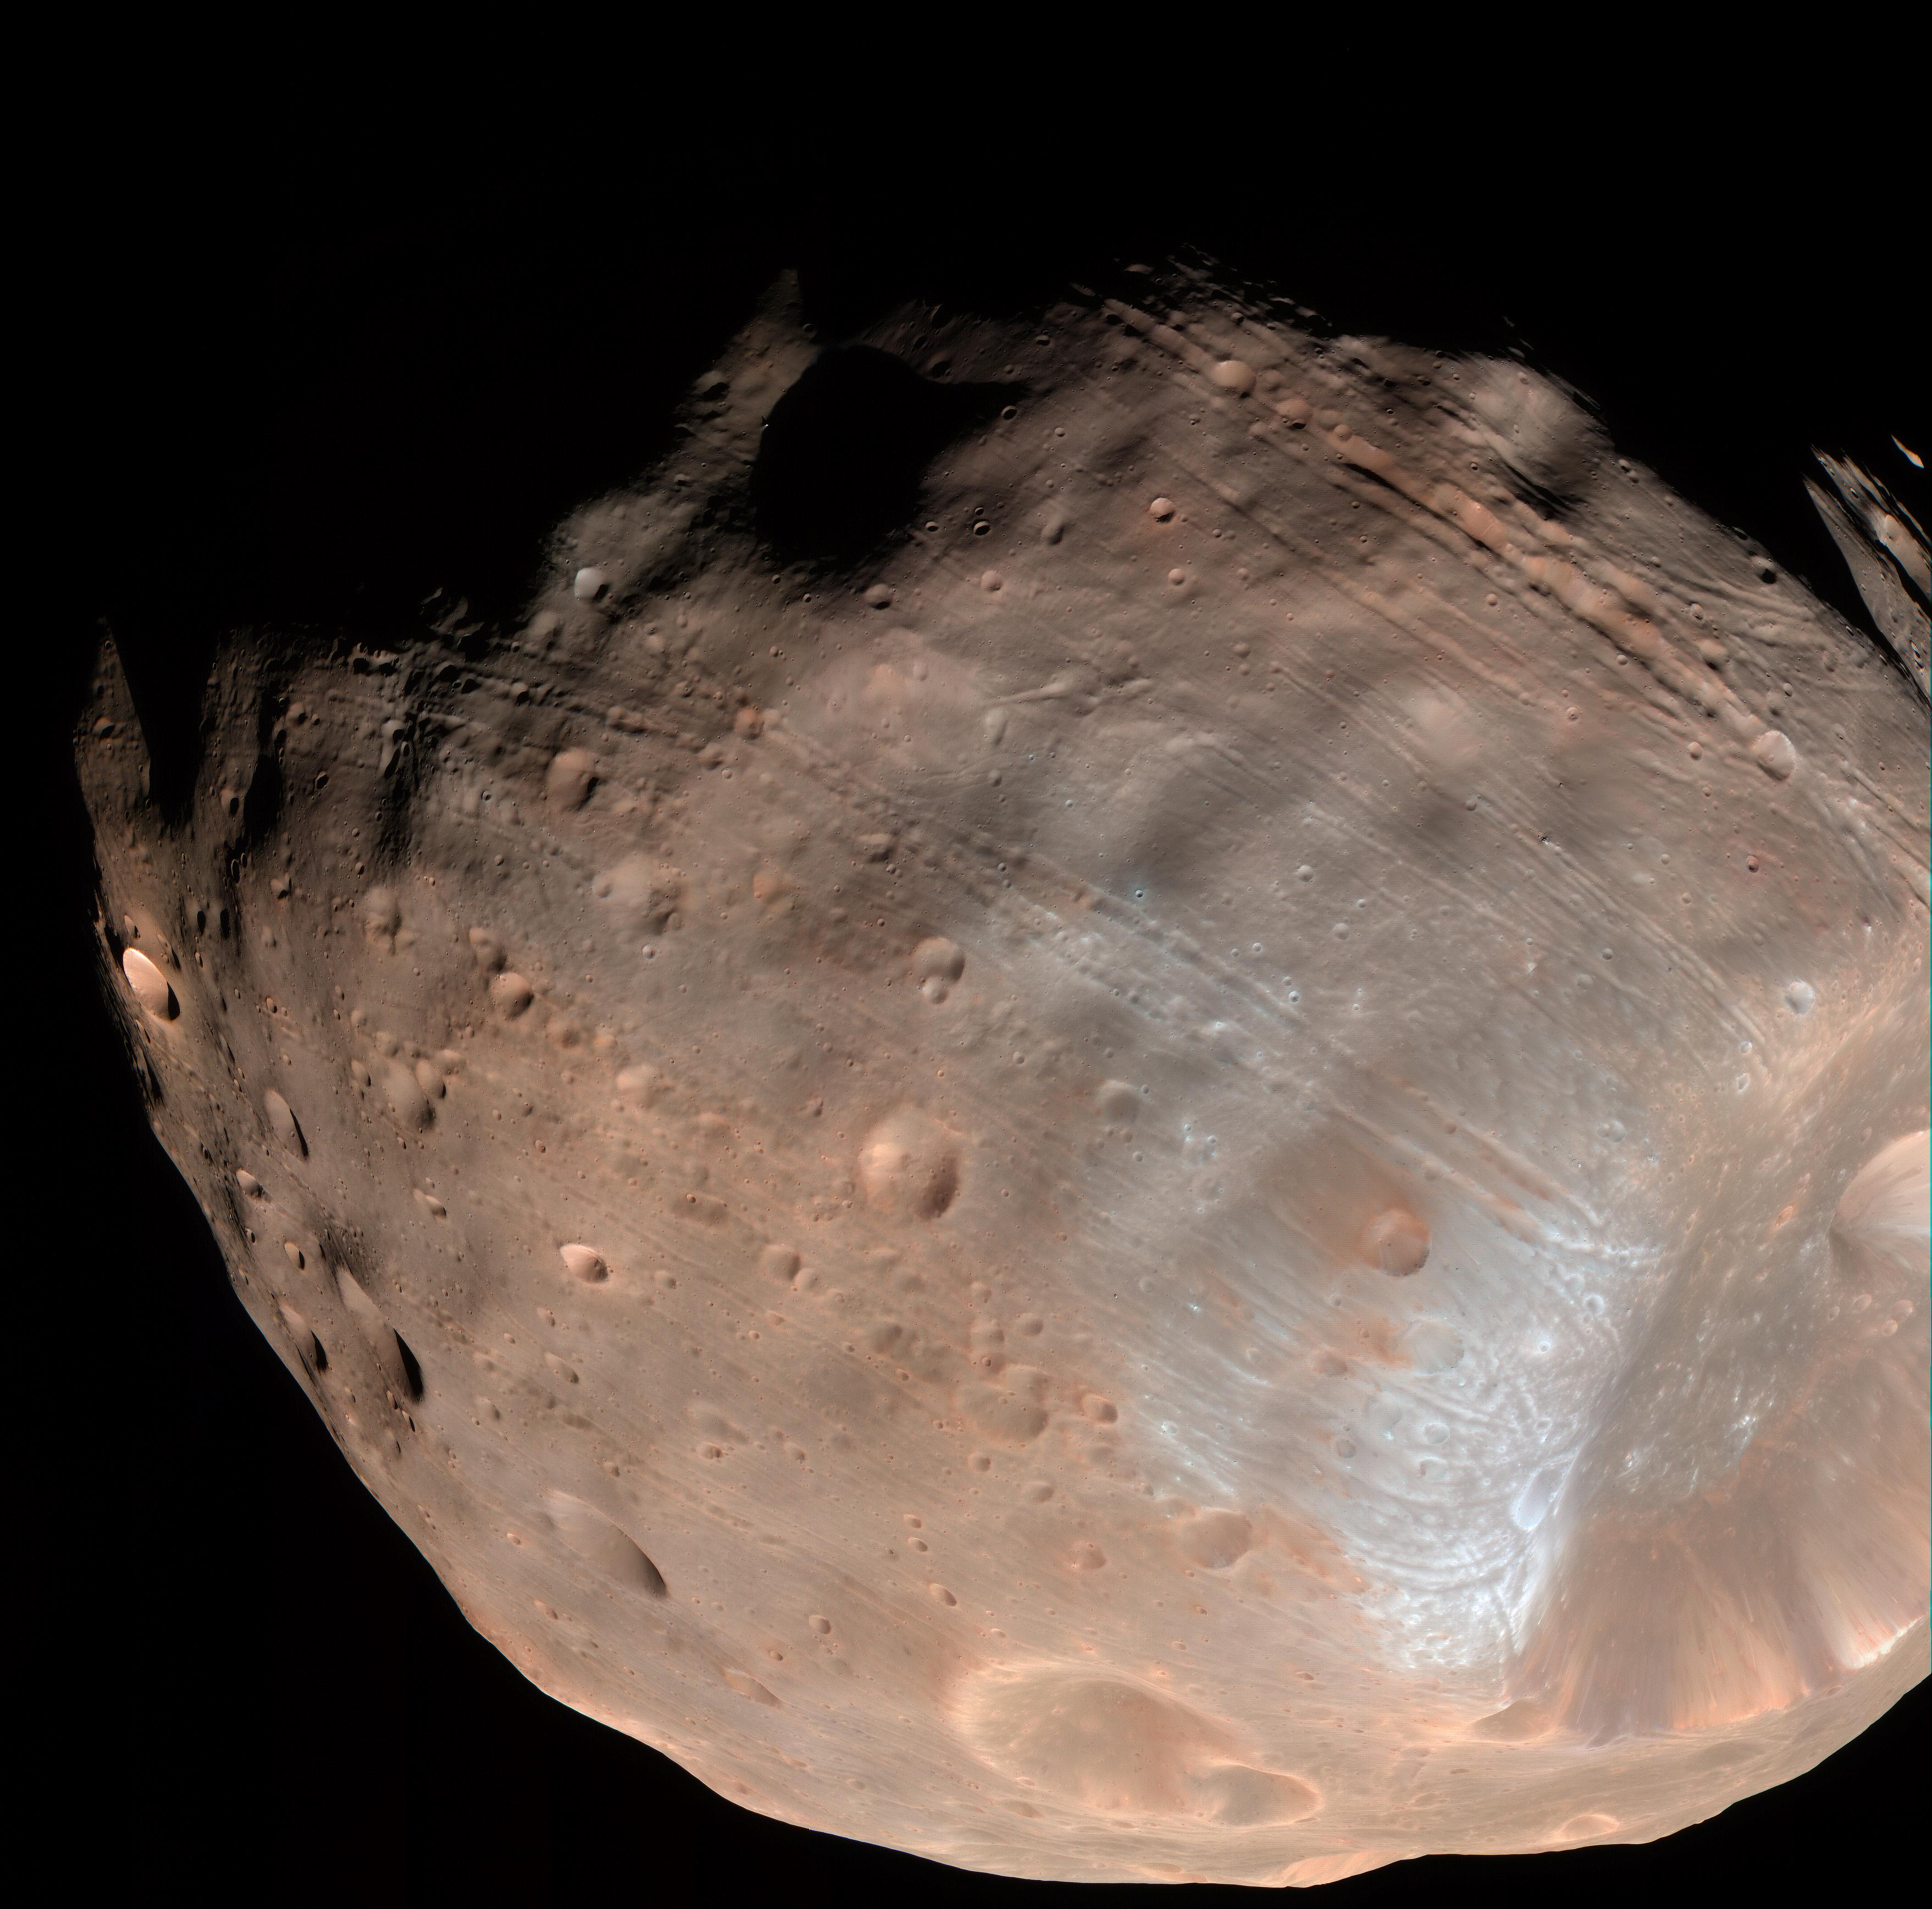
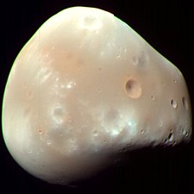
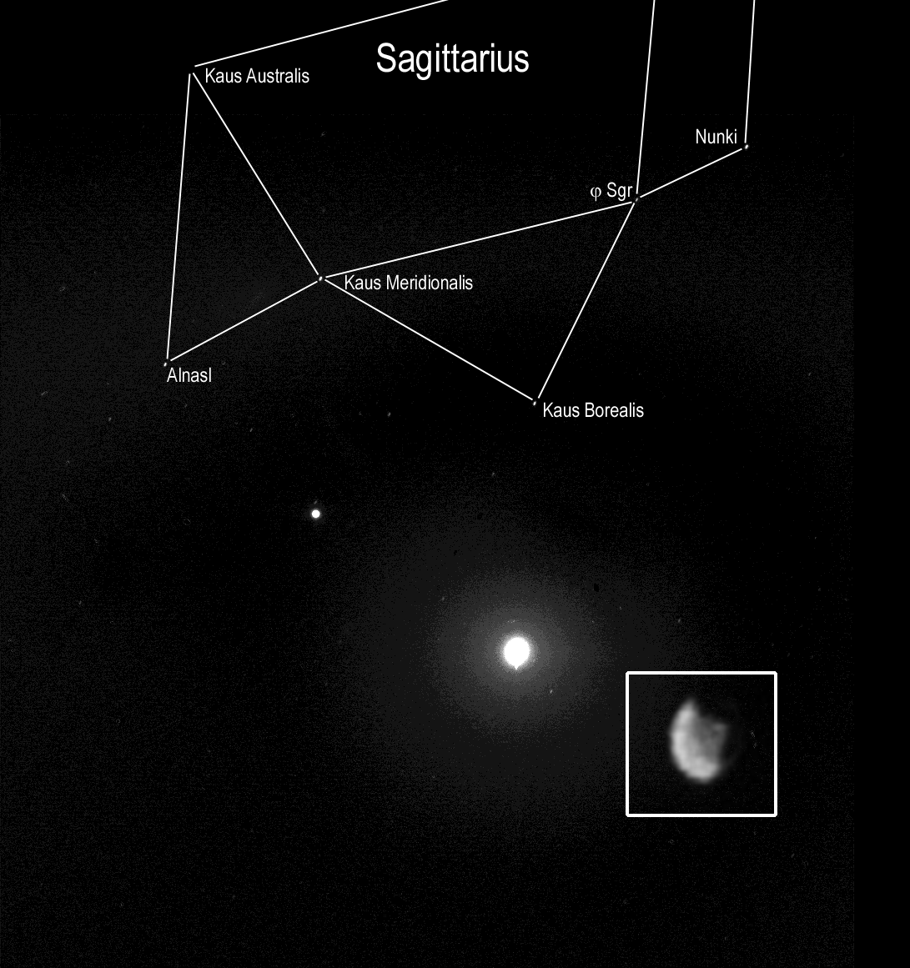
Luas em Marte
As 2 luas seriam asteroides que teriam sido capturados pela gravidade marciana.
Foram nomeados em homenagem aos cavalos que puxaram a carruagem do deus da guerra grega Ares, a contrapartida do deus da guerra romana Marte.
Phobos- Medo
Deimos-Pânico
Foi descoberto 1877 pelo astrônomo Asaph Hall

Slide 16
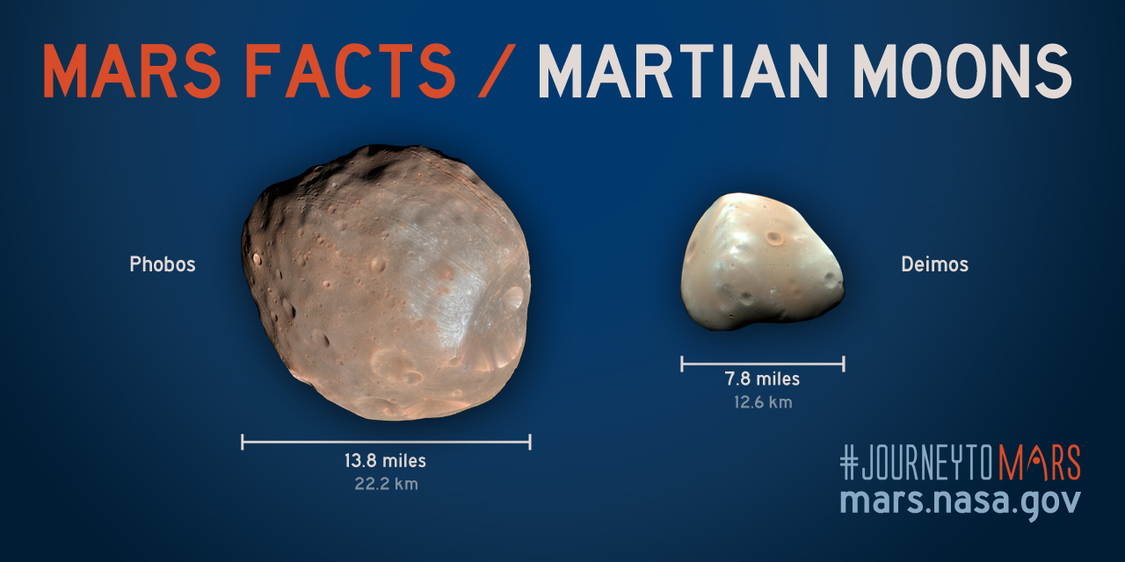

Slide 17
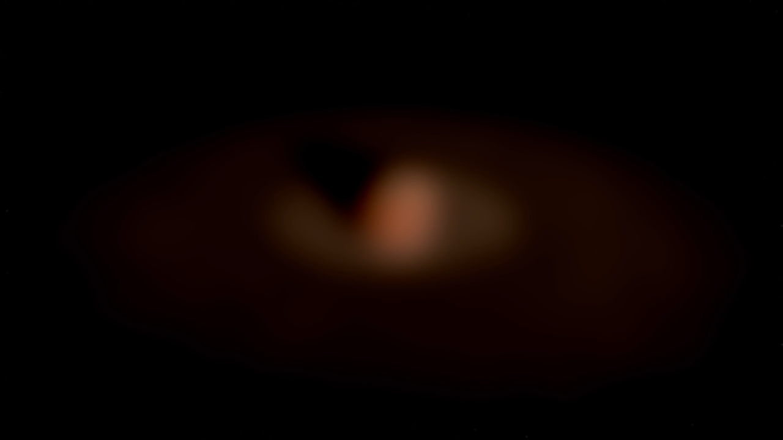
Formação das luas de Marte

Slide 18
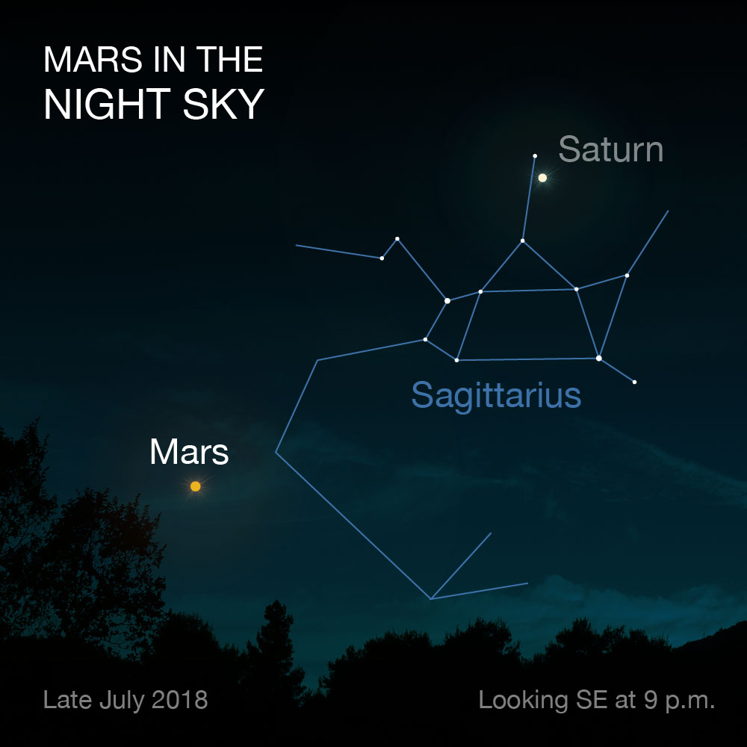
Marte no céu noturno

Slide 19
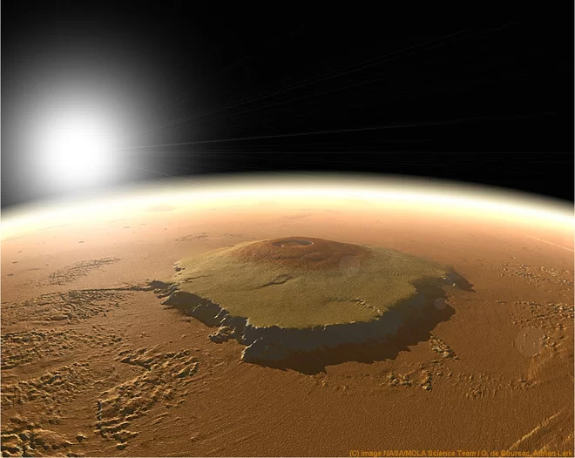
Marte e suas crateras de impactos
Olympus Mons é um vulcão escudo muito grande no planeta Marte. Por um lado, tem uma altura de quase 25 km. O Monte Olimpo é cerca de duas vezes e meia a altura do Monte Everest

Slide 20
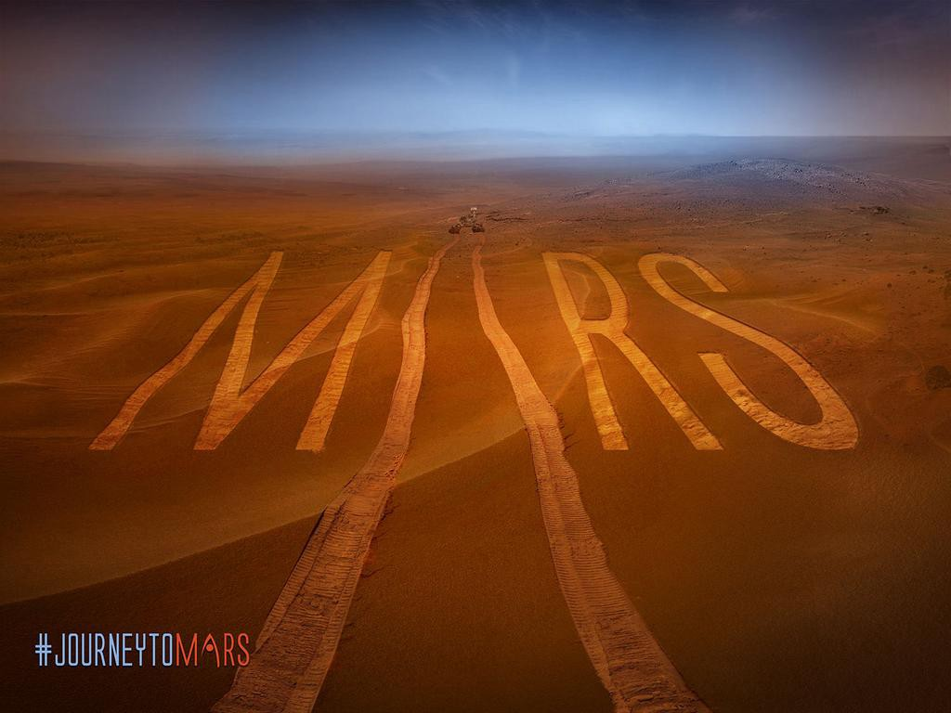
e
Exploração de Marte
Marte está sendo explorado por oito espaçonaves atualmente: seis em órbita — Mars Odyssey, Mars Express, Mars Reconnaissance Orbiter, Mars Atmosphere and Volatile Evolution Missile – MAVEN, Mars Orbiter Mission e ExoMars Trace Gas Orbiter — e duas na superfície — Mars Exploration Rover Opportunity e Mars Science Laboratory Curiosity.

Slide 21
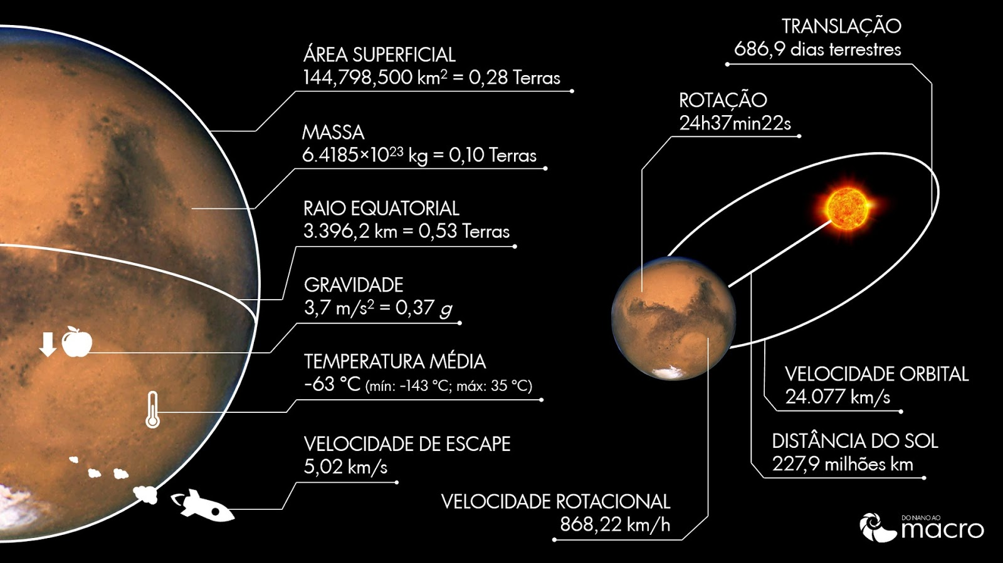

Slide 22
Fim

